Slide 1
Алгоритмы. Над числами –цифры числа, поиск максимума-минимума, немного алгоритмов над строками и массивами.
Школа Кода
Курс С/С++
Преподаватель: Костылев Александр Валерьевич

Slide 2
Поиск максимального или минимального элемента
Создаем переменную, в которой будем хранить максимум (минимум).
1)ЕСЛИ ДИАПАЗОН ЗНАЧЕНИЙ НЕИЗВЕСТЕН
В максимум кладем первый введенный элемент
2)ЕСЛИ ДИАПАЗОН ЗНАЧЕНИЙ ИЗВЕСТЕН
За максимум возьмем минимально возможный элемент, такой, чтобы 100% нашёлся элемент бОльший, чем текущий максимум
Далее проверяем, если значение текущего элемента больше максимума, то значение максимума меняем на такой элемент.

Slide 3
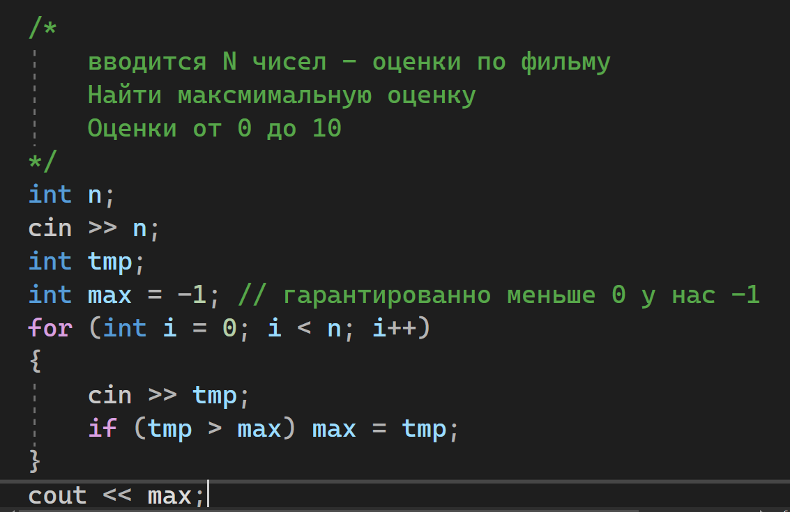
Поиск максимального или минимального элемента

Slide 4
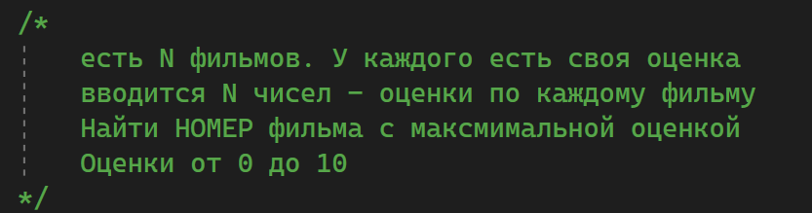
Поиск максимального или минимального элемента

Slide 5
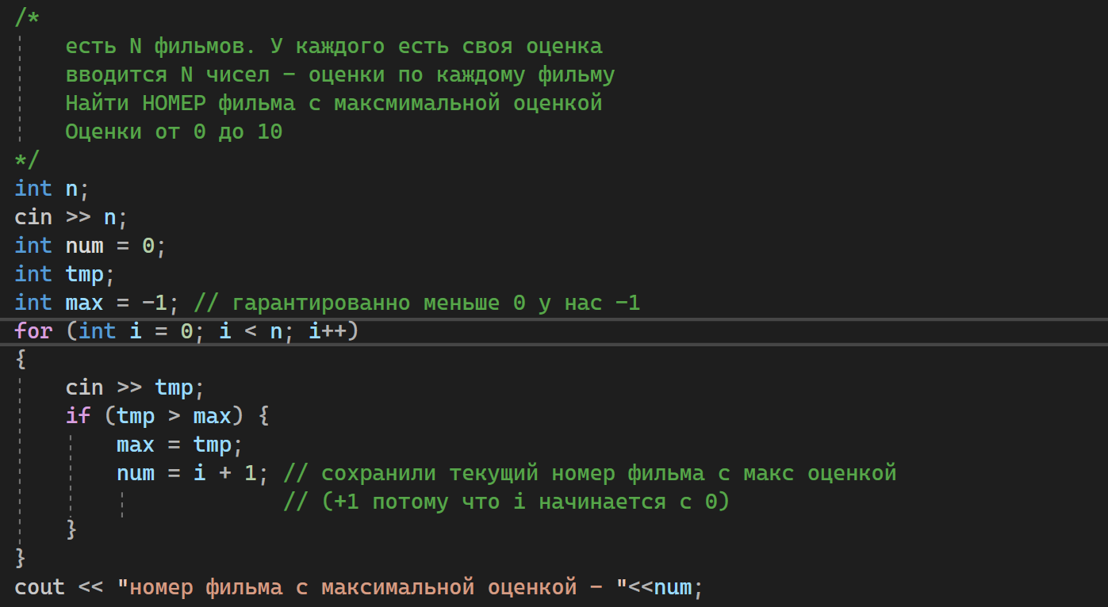
Поиск максимального или минимального элемента

Slide 6
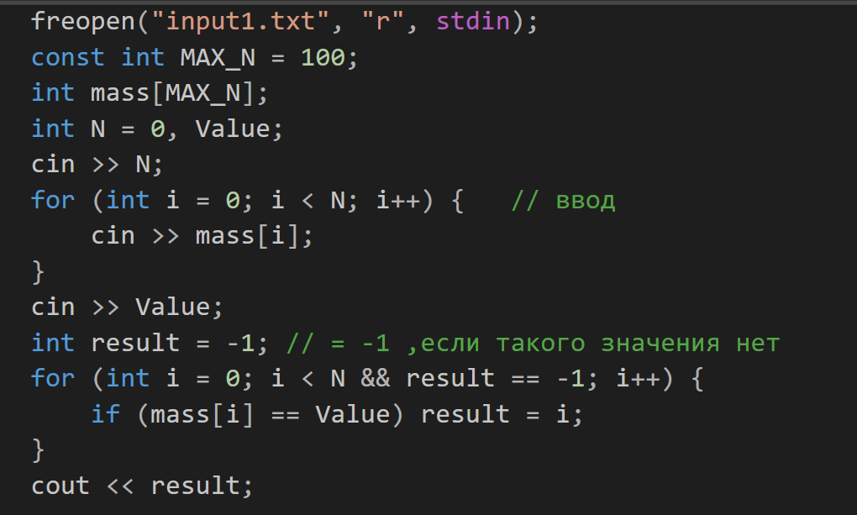
Поиск элемента
Поиск индекса первого вхождения элемента в массив

Slide 7
Поиск элемента
Поиск в лоб плохое решение, потому что скорость у него линейно зависит от длины массива – чем он больше, тем больше проверок.
То есть сложность этого алгоритма линейная, и говорят что его асимптотическая сложность – O(N), где O(x) это функция сложности от какого то параметра, а N это собственно параметр – в нашем случае длина массива. То есть O(N) означает что алгоритм напрямую зависит от длины массива (линейно).

Slide 8
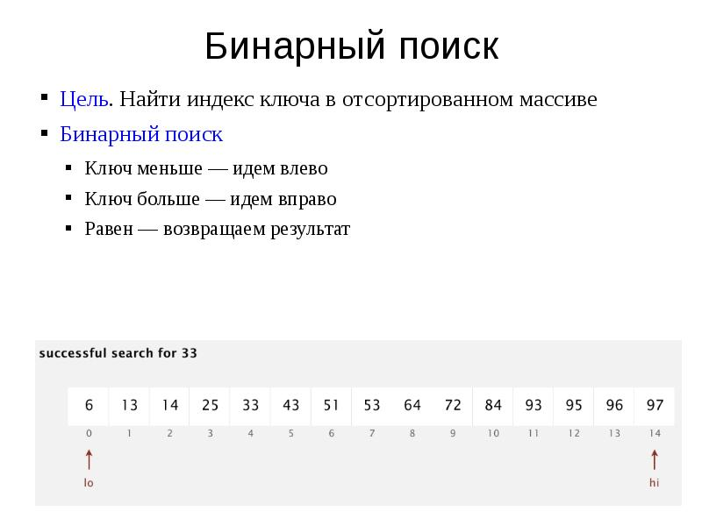
Поиск элемента
Бинарный поиск

Slide 9
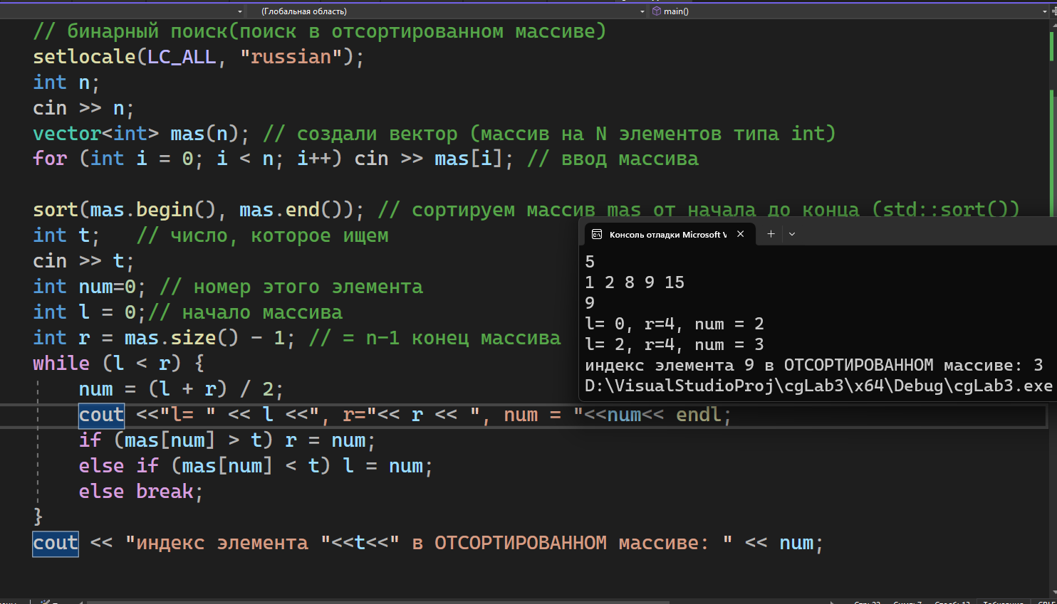
Бинарный поиск (поиск элемента в отсортированном массиве

